Slide 1
FONDAZIONE CRT
LICEO STATALE
“G. F. PORPORATO”
TALENTI NEODIPLOMATI 2016

Slide 2
PREMESSE
La Fondazione CRT attiva un Progetto Integrato sulle Politiche Giovanili denominato “Talenti Neodiplomati” finalizzato alla formazione dei giovani presso enti e aziende straniere all’estero, allo scopo di far rifluire a livello locale le esperienze e le competenze maturate all'estero.

Slide 3
IL BANDO
Il bando finanzia progetti, presentati dalle scuole, che prevedano tirocini formativi e di orientamento dei propri studenti neodiplomati all’estero.
Il bando è riservato a tutti gli Istituti della Scuola Secondaria di Secondo Grado (Licei, Istituti Tecnici, Istituti Professionali) del Piemonte e della Valle d’Aosta che eroghino diplomi quinquennali.
2016-talenti-neodiplomati-bando (1).pdf

Slide 4
PROGETTAZIONE E INDIVIDUAZIONE DEI PARTNERS ALL’ESTERO
Il Liceo Porporato individua:
DUE PAESI STRANIERI di possibile destinazione dei neodiplomati; non più di 4 neodiplomati nella stessa città;
il numero ottimale di neodiplomati da inviare all’estero;
I partner esteri che supportino la scuola nell’organizzazione degli aspetti fondamentali del soggiorno all’estero e, se già identificate, le aziende estere che ospiteranno i tirocinanti;
l’organizzazione dei trasferimenti (gestione biglietti di viaggio, assicurazione, etc.);
la forma di accoglienza per i borsisti (collocazione presso famiglie, appartamenti condivisi, case per studenti);
le forme di tutoraggio e di monitoraggio necessarie al buon esito dell’esperienza.

Slide 5
ESEMPI DI STAGES ATTIVATI NELLE EDIZIONI PASSATE
Scuole di lingue per stranieri (Francia e Irlanda)
Agenzia di servizi per il turismo: alloggio, scuole di lingua, viaggi (Irlanda e Francia 2015)
Colonie e centri estivi per bambini (Francia 2013 e 2014)
Musei (Irlanda 2013 e 2014)
visite controllo diari\diario visita di controllo Nizza.doc, visite controllo diari\visita di controllo Apt.docx

Slide 6
SELEZIONE DEI CANDIDATI
La selezione dei candidati e la predisposizione di una graduatoria dei partecipanti si baseranno sull’’esame della documentazione prodotta e l’esito di un colloquio. I criteri di valutazione saranno i seguenti: merito, conoscenza delle lingue, determinazione e motivazione, senso di responsabilità, esperienze nell’ambito del volontariato, dell’associazionismo, dell’animazione. A parità di merito, si terrà conto della situazione socio-economica della famiglia.
Verranno individuate delle riserve, prevedendo in fase di progettazione meno tirocini rispetto alle domande pervenute. In ogni caso, i tirocini attivabili non potranno essere più di 8.
Il bando esclude dalla partecipazione gli studenti che abbiano già svolto esperienze di soggiorno all’estero di lunga durata (WEP, Intercultura) o che si iscrivano a un’università all’estero per l’anno 2016/17
Verrà acquisita per tempo notizia certa dell’intenzione dei possibili beneficiari di sostenere i test universitari.

Slide 7
FASI DELL’ESPERIENZA
a) Prima dell’inizio dell’esperienza all’estero occorrerà firmare una convenzione (contratto) con il partner o i partner al fine di formalizzare gli obblighi reciproci; potrà essere chiesto alle famiglie di versare una cauzione o un anticipo di spesa a garanzia dell’impegno preso (max. 500 euro)
b) eventuale erogazione di corsi pre-partenza. La fondazione CRT potrà organizzare momenti formativi con partecipazione obbligatoria da parte dei candidati;
c) la partenza dei beneficiari verso i paesi di destinazione avverrà nel periodo immediatamente successivo agli esami di maturità;
d) nel paese ospitante verrà erogato un breve corso intensivo di lingua, seguito immediatamente dall’inserimento in stage;
e) breve attività di follow up al rientro del borsista.
In ogni momento è previsto il coinvolgimento della famiglia a scopo di informazione e di collaborazione.

Slide 8
DURATA
La durata del soggiorno sarà di 12 settimane
I tirocini saranno effettuati con orario full time e offriranno ai neodiplomati non solo la possibilità di arricchire le proprie competenze linguistiche, ma anche la possibilità di confrontarsi in modo proficuo con il mondo del lavoro.
La partenza dei borsisti dovrà avvenire a conclusione degli Esami di Stato. Il rientro è preventivato a inizio ottobre 2016.

Slide 9
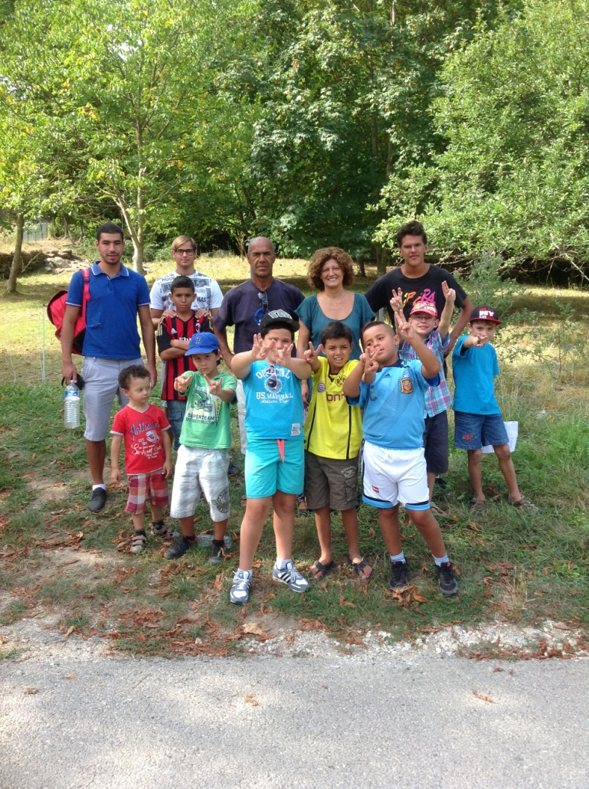
ASTIA, Apt 2013

Slide 10
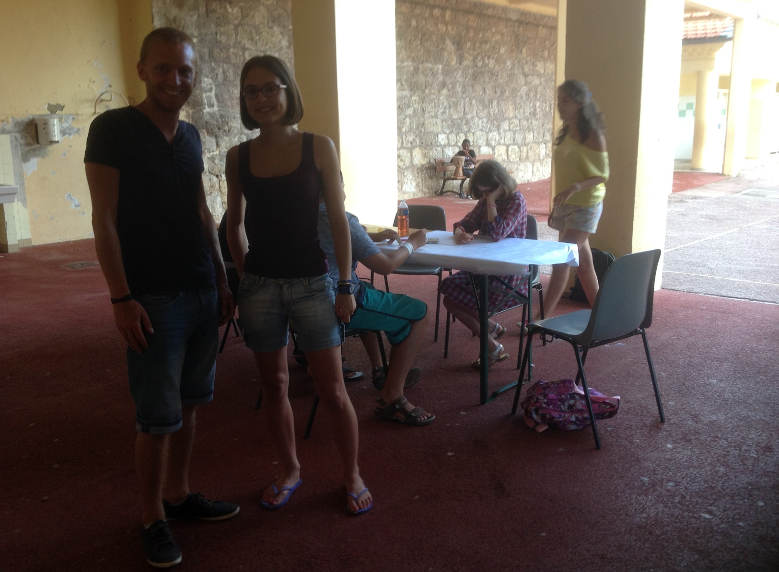
Nizza 2014

Slide 11
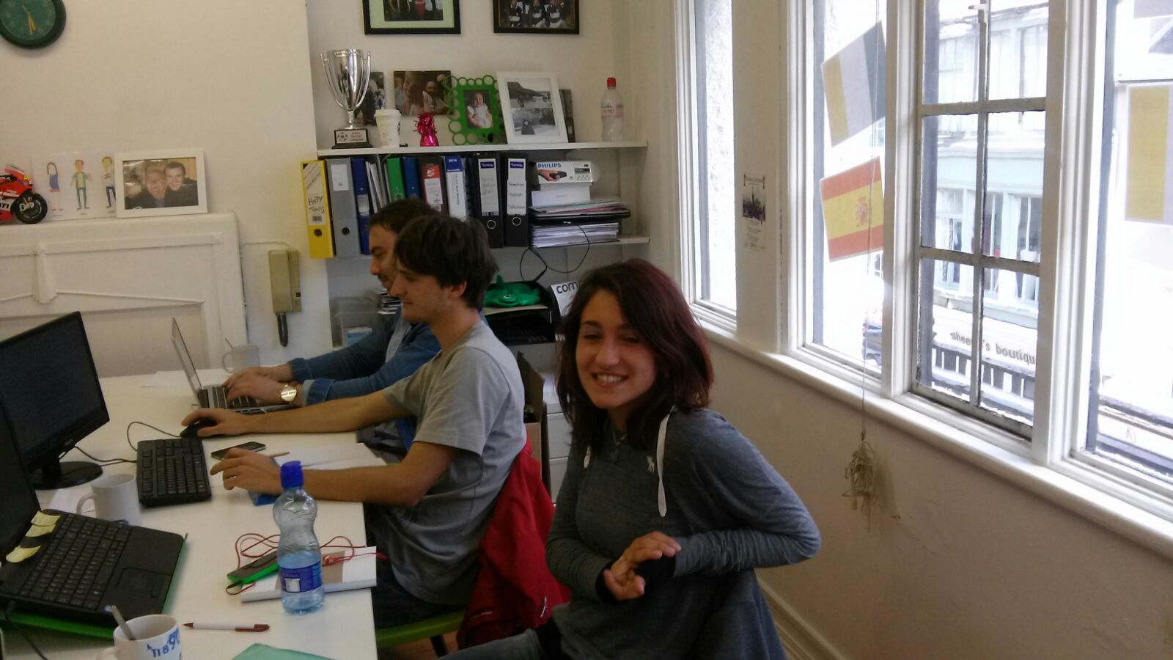
Uffico marketing
Cork 2015

Slide 12
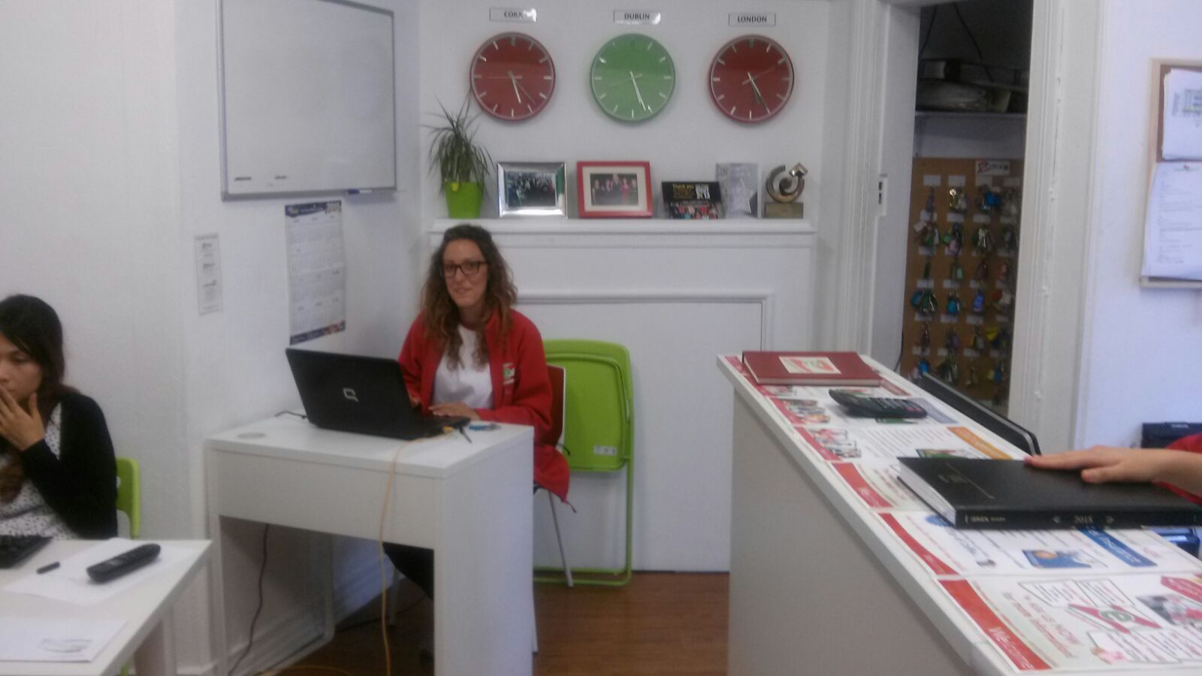
Ufficio Eazycork 2015

Slide 13
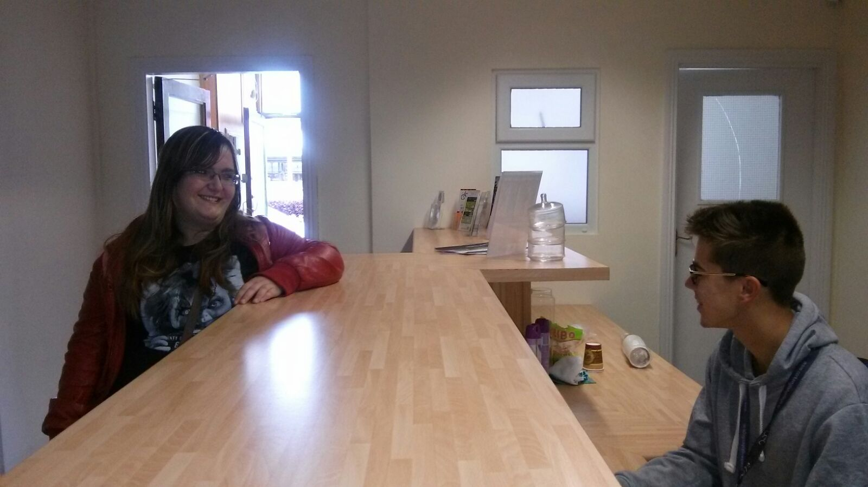
Scuola di lingue
Cork 2015

Slide 14
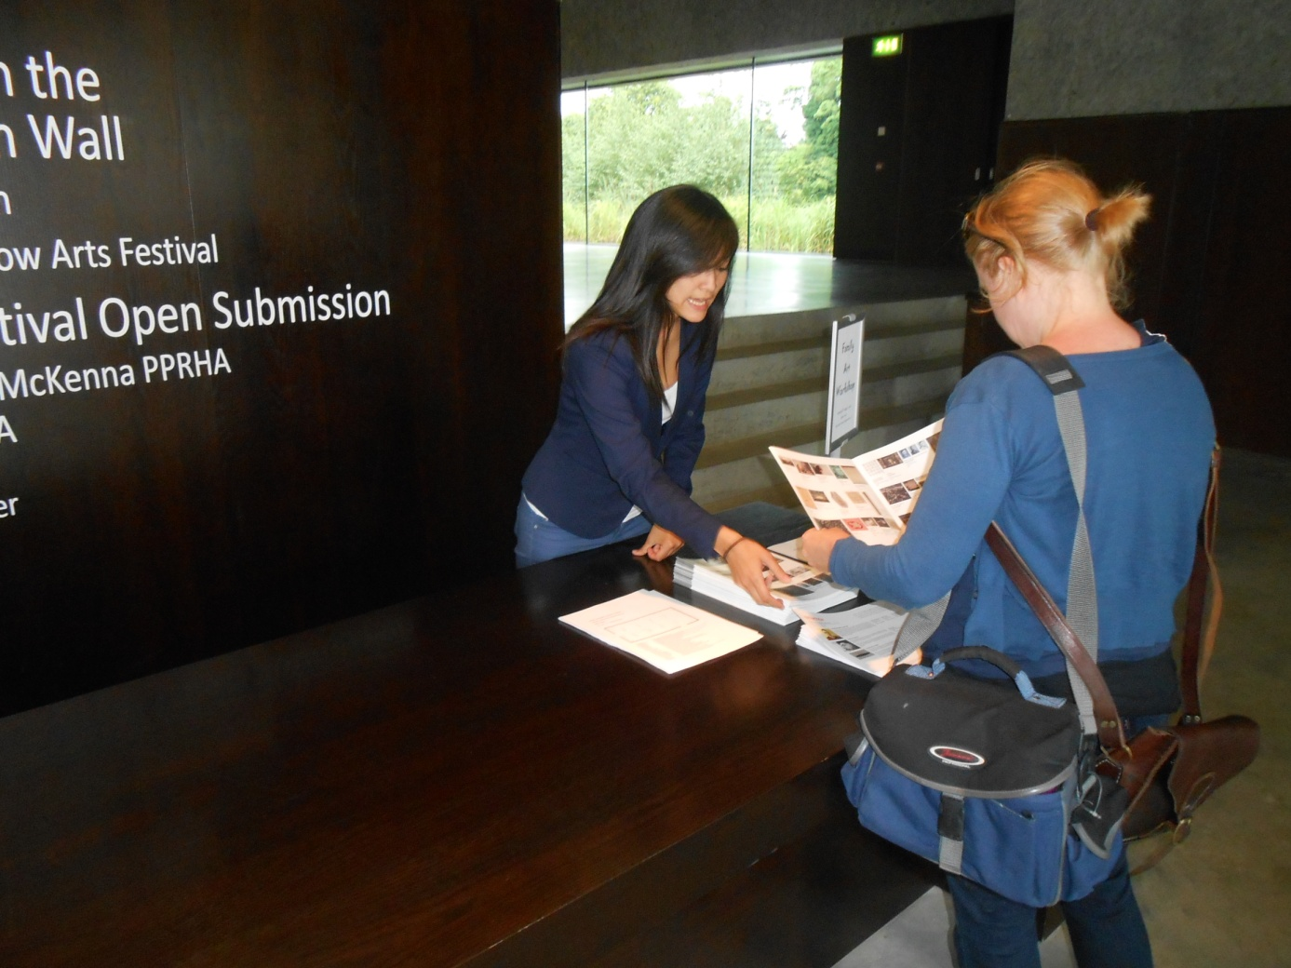
Museo
Irlanda 2013

Slide 15
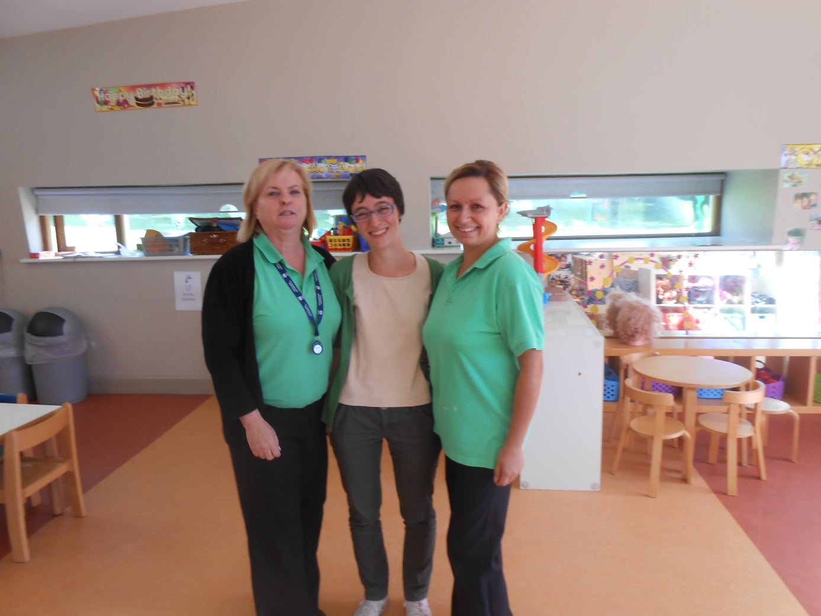
Asilo Cork 2013

Slide 16
SPESE FINANZIABILI
Il budget del progetto prevede la copertura di tutti i costi relativi agli aspetti essenziali della permanenza dei neodiplomati all’estero:
­ vitto (pranzo e cena)
­ alloggio
­ trasporti locali
­ viaggio a/r per il paese di svolgimento dell’esperienza
­ corsi di lingua e altri corsi previsti.
I neodiplomati che svolgeranno l’esperienza all’estero non dovranno pertanto coprire con proprie risorse alcuno degli aspetti dell’esperienza sopra citati (ciò non esclude che possano anticipare la copertura di alcune delle spese, che saranno rimborsate).
È richiesta una cauzione a garanzia dell’impegno preso che non sarà rimborsata in caso di mancato rispetto del patto di corresponsabilità.

Slide 17
COSTI NON RIMBORSATI
Sono a carico dei borsisti le spese non essenziali o personali
Volo A/R per partecipare a tests universitari
Nel caso di rientro anticipato senza valida e oggettiva motivazione verrà richiesta la restituzione dell’intera borsa.

Slide 18
SPESE EVENTUALMENTE FINANZIABILI
Possono essere imputate a carico del progetto le visite culturali (musei, teatro, visita a siti di interesse storico...), ma solo se i fondi a disposizione lo permettono dopo la copertura di tutte le spese essenziali.

Slide 19
DOCUMENTI RICHIESTI PER LA PRESENTAZIONE DELLA CANDIDATURA:
1) Allegato A
reperibile in calce al Bando, da scaricare dal sito della scuola, sezione "Progetti Europei, cartella "Talenti Neodiplomati 2016" e da consegnare in Vicepresidenza entro il 17 febbraio 2016, firmato dallo studente interessato ed almeno un genitore

Slide 20
DOCUMENTI RICHIESTI PER LA PRESENTAZIONE DELLA CANDIDATURA:
2) CURRICULUM VITAE IN FORMATO “EUROPASS” , in cui saranno precisate le competenze e le eventuali certificazioni nella lingua del paese richiesto, e le eventuali esperienze nel campo dell’associazionismo , del volontariato, o in ambito lavorativo
. IL MODELLO, DISPONIBILE IN VARIE LINGUE CON RELATIVE ISTRUZIONI, E’ SCARICABILE DAL SITO:
https://europass.cedefop.europa.eu/it/documents/curriculum-vitae/templates-instructions
Una volta effettuata la selezione, il CV dovrà essere redatto anche nella lingua del paese di destinazione in quanto servirà per l’identificazione dello stage adatto al candidato.

Slide 21
DOCUMENTI RICHIESTI PER LA PRESENTAZIONE DELLA CANDIDATURA
3) LETTERA DI MOTIVAZIONE
(max 1 pagina) contenente i seguenti punti:
Breve presentazione della propria situazione di studenti e delle proprie caratteristiche personali
Motivi per i quali si ritiene di essere candidati idonei per questo progetto
Attese sulla ricaduta del progetto sulla propria vita futura

Slide 22
DOCUMENTI RICHIESTI PER LA PRESENTAZIONE DELLA CANDIDATURA
4) DICHIARAZIONE RIGUARDANTE LA SITUAZIONE SOCIO-ECONOMICA
(modello da scaricare dal sito della scuola, sezione Progetti Europei, cartella "Talenti Neodiplomati 2016")
5) COPIA DELLA PAGELLA SCOLASTICA DELL’ANNO SCOLASTICO 2014-2015
(da reperire presso la segreteria didattica)

Slide 23
SCADENZE:
CONSEGNA DELL’ALLEGATO A ENTRO IL 17-2-16
CONSEGNA DELLA RESTANTE DOCUMENTAZIONE RICHIESTA PER LA CANDIDATURA ENTRO IL 29-2-16.
TUTTA LA DOCUMENTAZIONE DEVE ESSERE CONSEGNATA IN VICEPRESIDENZA.
COLLOQUI E SELEZIONI IL 1° MARZO 2016
A SEGUIRE, PUBBLICAZIONE DELLE GRADUATORIE E AVVIO DELLA FORMAZIONE PRE-PARTENZA (LE DATE ESATTE VERRANNO COMUNICATE IN SEGUITO)
I RISULTATI DEL BANDO VERRANNO COMUNICATI ENTRO il 6 APRILE 2016
TUTTA LA DOCUMENTAZIONE E LA MODULISTICA SONO CONSULTABILI NELLA SEZIONE DEL SITO DEL LICEO PORPORATO DENOMINATA “PROGETTI EUROPEI", VISIBILE IN BASSO A SINISTRA DELLA HOMEPAGE. ALL’INTERNO VI E’ UNA CARTELLA PER IL PROGETTO “TALENTI 2016”

